Slide 1
CENTRO DE REFERENCIA NACIONAL DE CONTENCIÓN
DE AMENAZAS BIOLÓGICAS PARA LA SALUD PÚBLICA

Slide 2
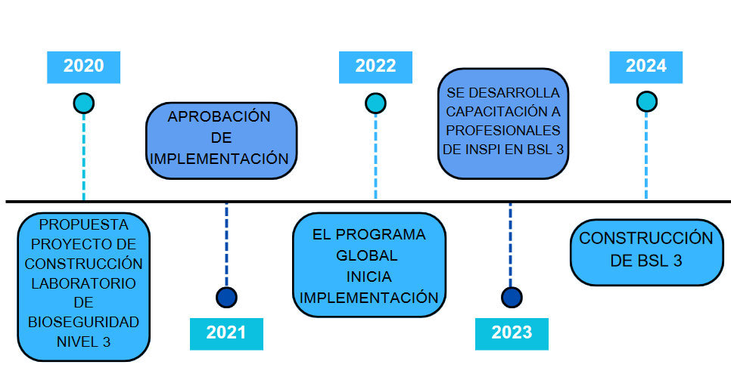
Antecedentes
Notes:
CONTENIDO: DIAGRAMACIÓN DE DIAPOSITIVA LIBRE. CAMBIAR EL NOMBRE DE LA INSTITUCIÓN

Slide 3
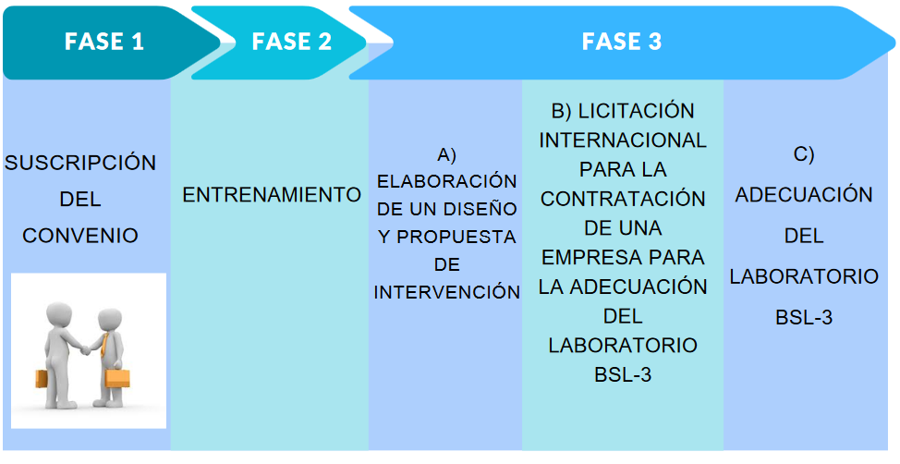
Implementación del proyecto
Notes:
CONTENIDO: DIAGRAMACIÓN DE DIAPOSITIVA LIBRE. CAMBIAR EL NOMBRE DE LA INSTITUCIÓN

Slide 4
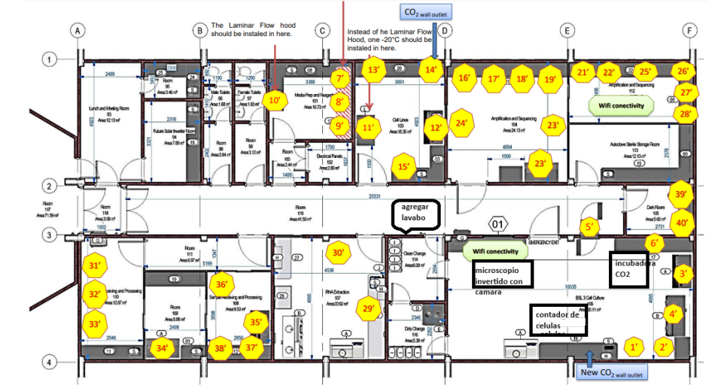
Instalaciones
Notes:
CONTENIDO: DIAGRAMACIÓN DE DIAPOSITIVA LIBRE. CAMBIAR EL NOMBRE DE LA INSTITUCIÓN

Slide 5
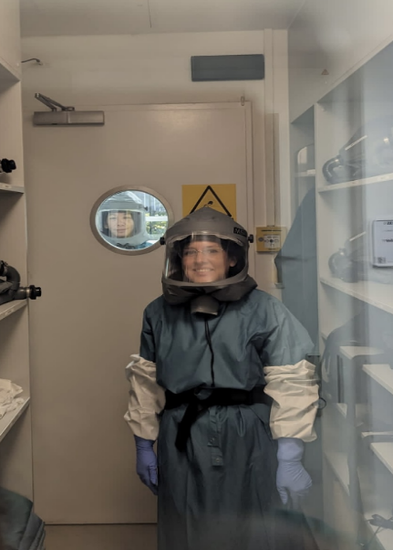
Talento humano
Cuenta con 2 profesionales Capacitados en “Buenas prácticas y procedimientos microbiológicas y de virología dentro del laboratorio BSL2-3”
Notes:
CONTENIDO: DIAGRAMACIÓN DE DIAPOSITIVA LIBRE. CAMBIAR EL NOMBRE DE LA INSTITUCIÓN

Slide 6
PORTAFOLIO DE SERVICIO
SERVICIOS
Inactivación de muestras sospechosas de Poliovirus, Fiebre amarilla, Rabia, Hantavirus, Brucella, Yersinia pestis, Antrax y todas las amenazas biológicas que impacten a la salud pública.
Detección de Parálisis flácida aguda por aislamiento viral
Caracterización antigénica por aislamiento viral (animales de laboratorio cultivo celular).
Cultivo viral para investigaciones aprobadas por INSPI.
Notes:
CONTENIDO: DIAGRAMACIÓN DE DIAPOSITIVA LIBRE. CAMBIAR EL NOMBRE DE LA INSTITUCIÓN

Slide 7
Notes:
CIERRE: EL CIERRE DEBERÁ SER DISEÑADO POR CADA INSTITUCIÓN DE ACUERDO AL MODELO

